Slide 1
Когнитивный портрет
Искусство ИИ

Slide 2




Этапы работы
Установка ПО После ознакомления с конкурсным заданием я начал установку всего необходимого ПО.

Slide 3
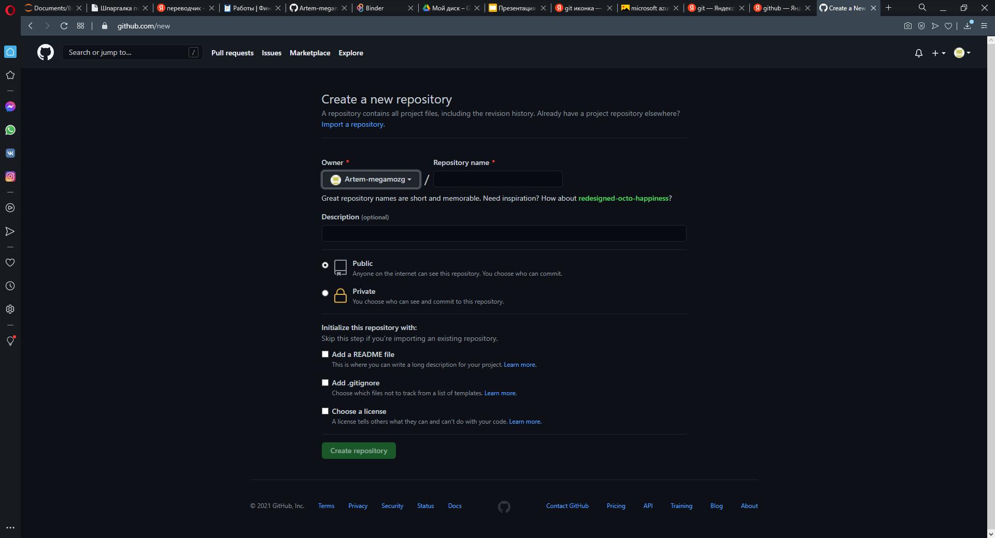
Создание Git-репозитория

Slide 4
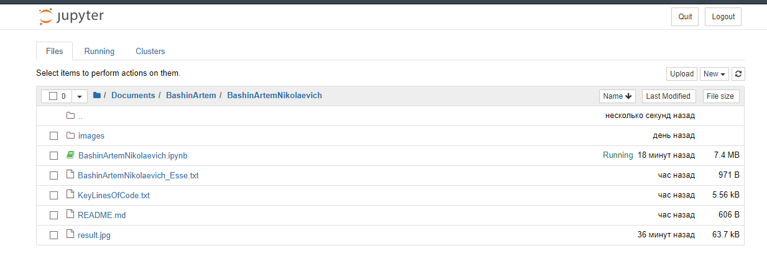
Создание проекта в Jupyter Notebook

Slide 5
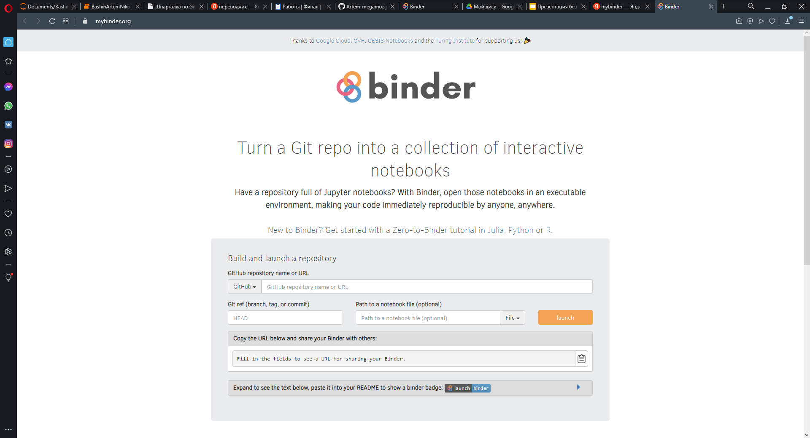
Превращение репозитория Git в коллекцию интерактивных блокнотов

Slide 6
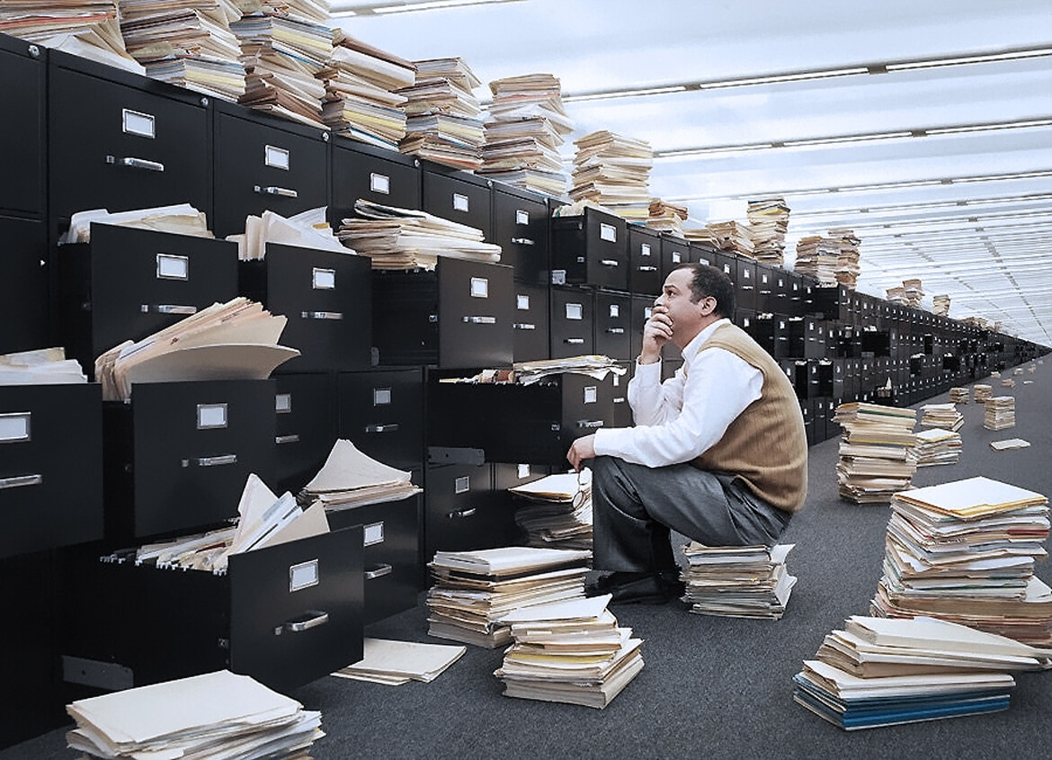
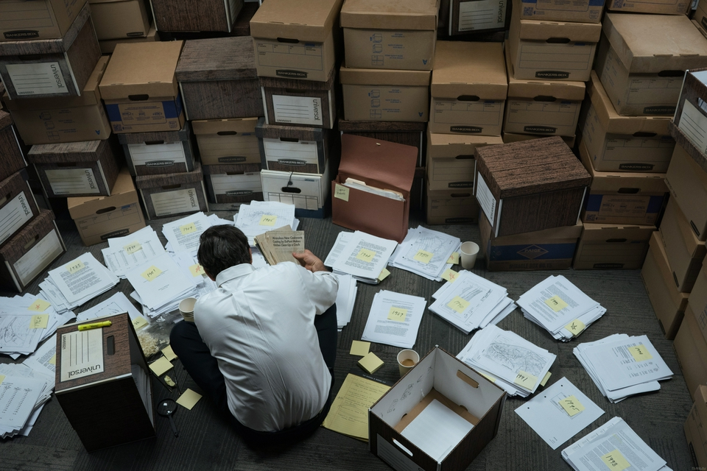
Изучение документации Git, Face Api, Microsoft Azure

Slide 7
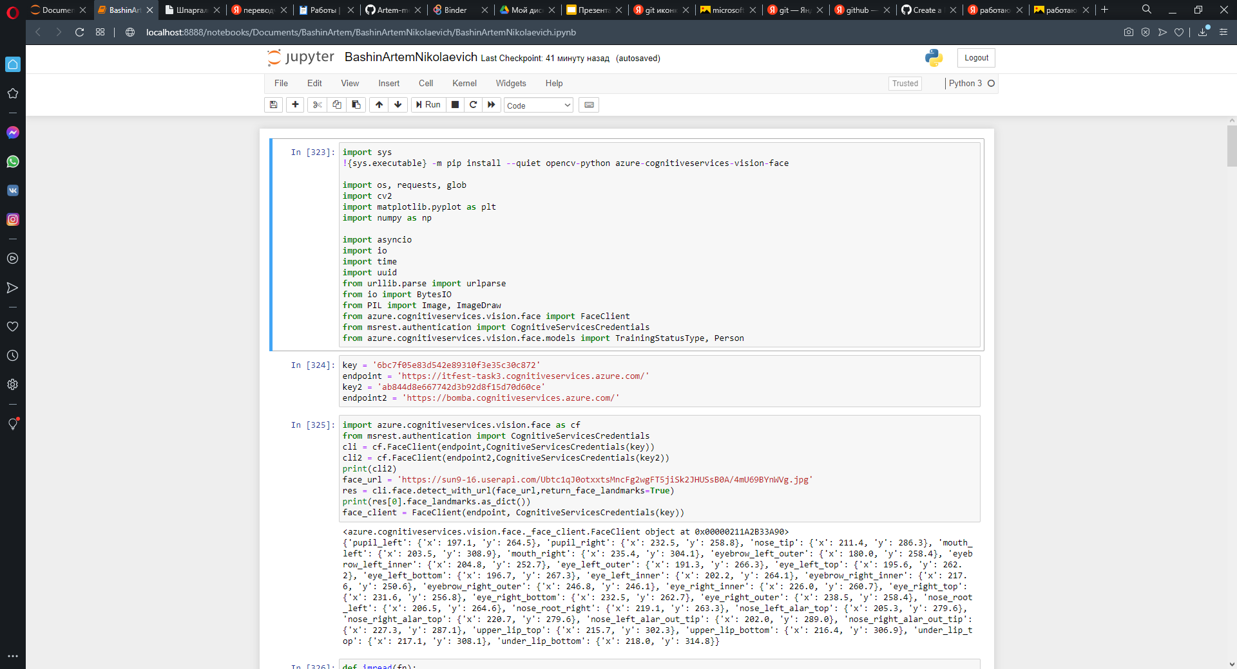
Написание кода

Slide 8
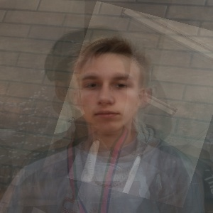
Получение результата

Slide 9
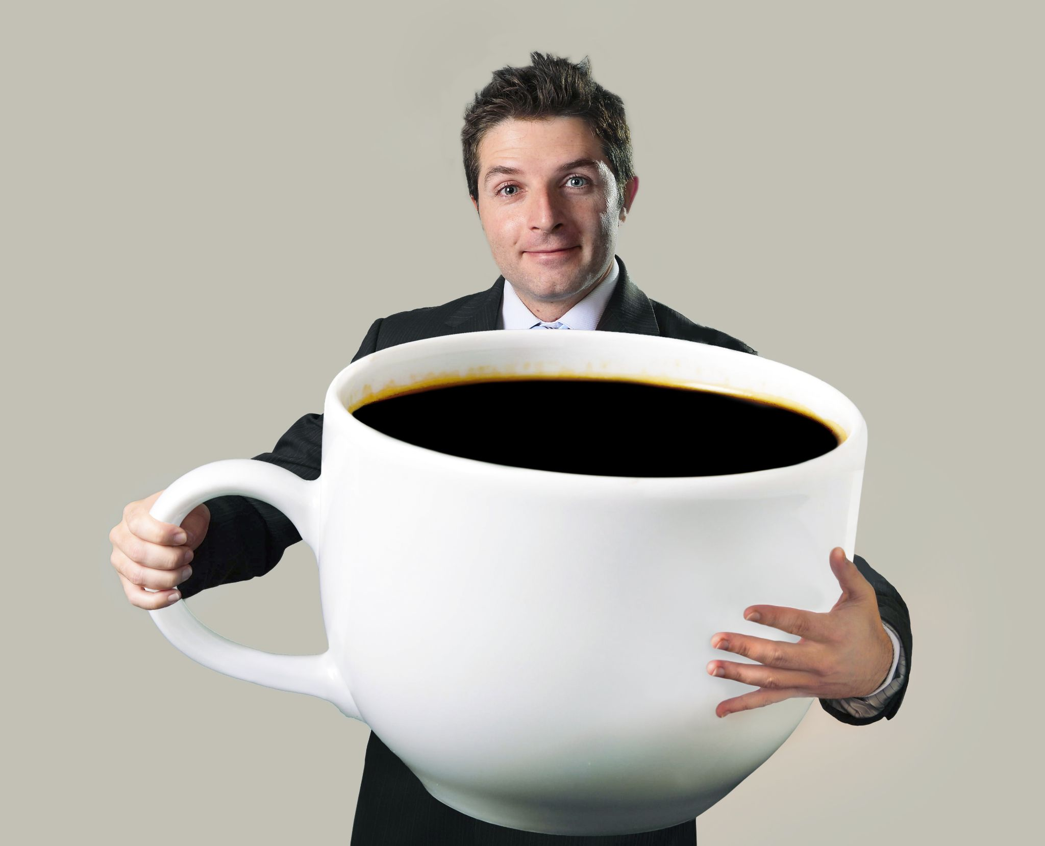
Выпить кофе)

Slide 10
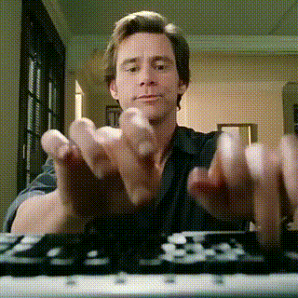
Доработка

Slide 11
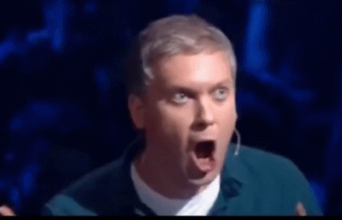
Получение шедевра

Slide 12
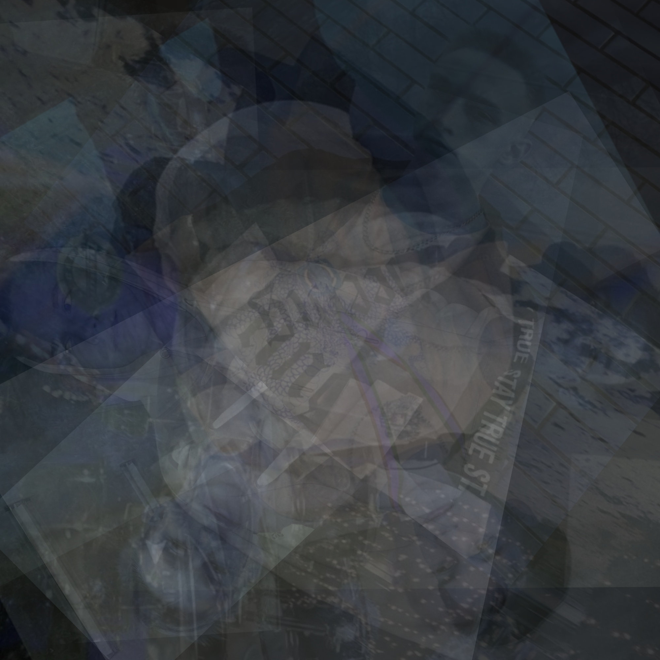

Slide 13
Спасибо за внимание!

